Slide 1


Princípios e boas práticas
Matheus Neder – Arquiteto de Soluções

Slide 2
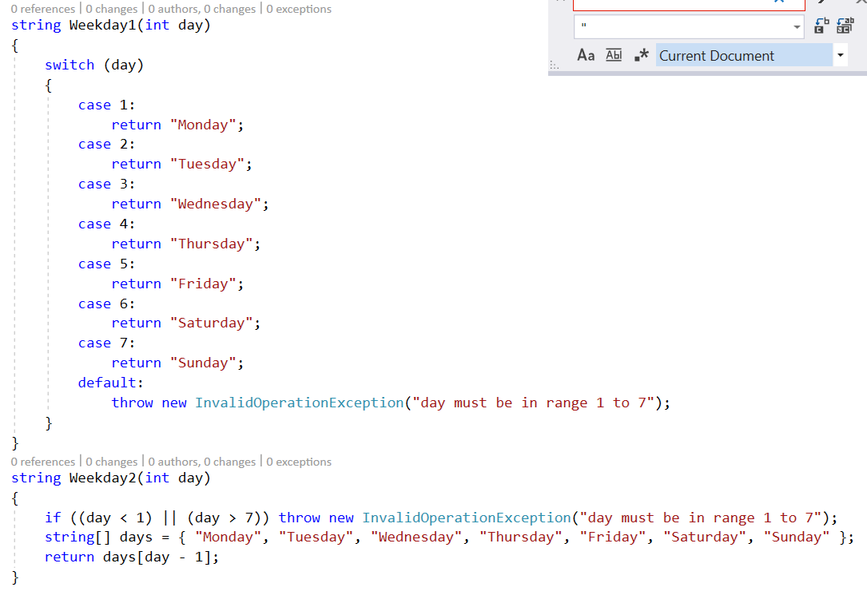
Princípios e boas práticas

Slide 3



Princípios e boas práticas

Slide 4

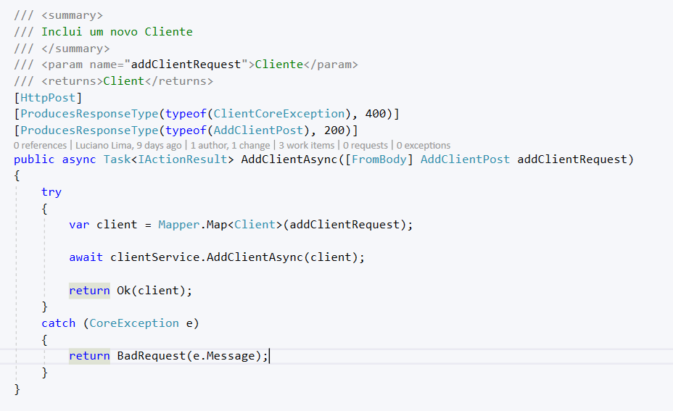
Princípios e boas práticas

Slide 5
Princípios e boas práticas

Slide 6
Princípios e boas práticas
S
O
L
I
D
Single Responsibility Principle (SRP)
Open/Closed Principle (OCP)
Liskov Substitution Principle (LSP)
Interface Segregation Principle (ISP)
Dependency Inversion Principle (DIP)
Robert C. Martin (Uncle Bob) – Design Principles and Design Patterns – 2000

Slide 7

Single Responsibility Principle (SRP)

Slide 8
Single Responsibility Principle (SRP)
Uma classe deve ter uma única responsabilidade;
Uma classe deve ter apenas uma razão para mudança;
A mudança em uma classe deve afetar apenas um ator (Clean Architecture)

Slide 9
Single Responsibility Principle (SRP)
Qual propósito da sua classe?
Será que é realmente isso que essa classe deve ter?
Será que é realmente isso que a classe deve fazer?

Slide 10
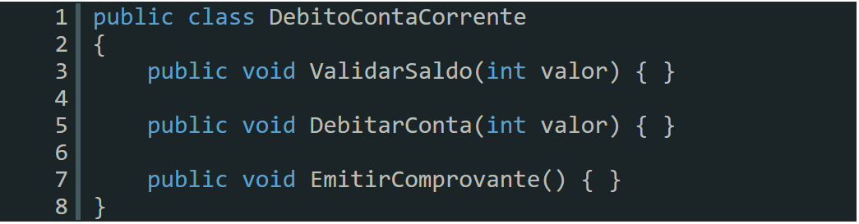
Single Responsibility Principle (SRP)
Eduardo Pires - http://www.eduardopires.net.br/2013/05/single-responsibility-principle-srp/

Slide 11
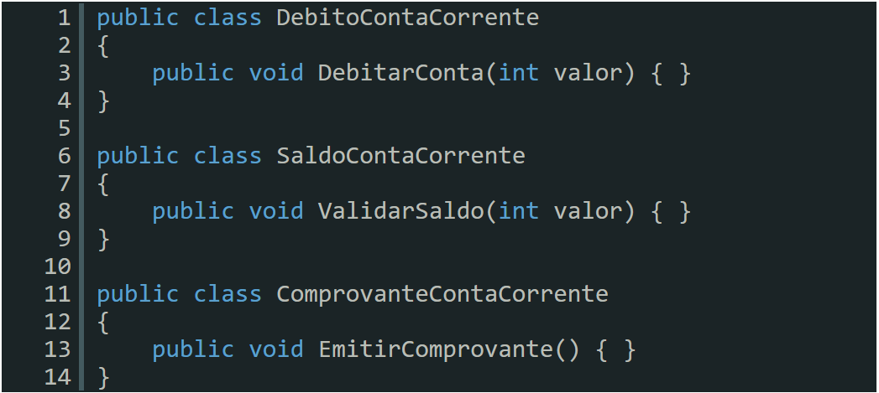
Single Responsibility Principle (SRP)
Eduardo Pires - http://www.eduardopires.net.br/2013/05/single-responsibility-principle-srp/

Slide 12
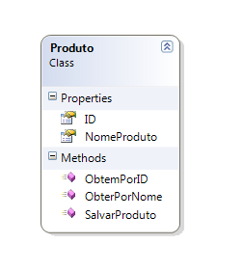
Single Responsibility Principle (SRP)
https://www.devmedia.com.br/arquitetura-o-principio-da-responsabilidade-unica/18700

Slide 13
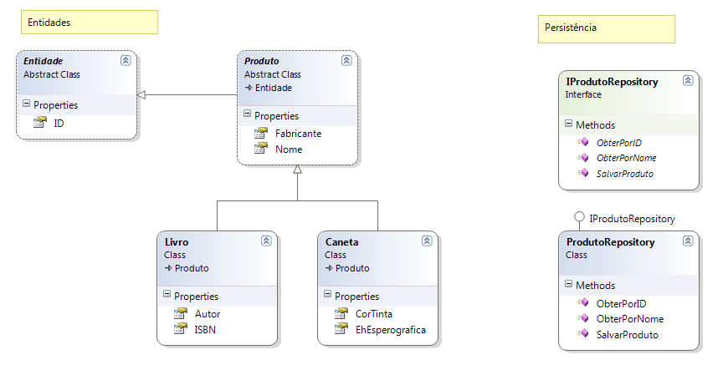
Single Responsibility Principle (SRP)
https://www.devmedia.com.br/arquitetura-o-principio-da-responsabilidade-unica/18700

Slide 14
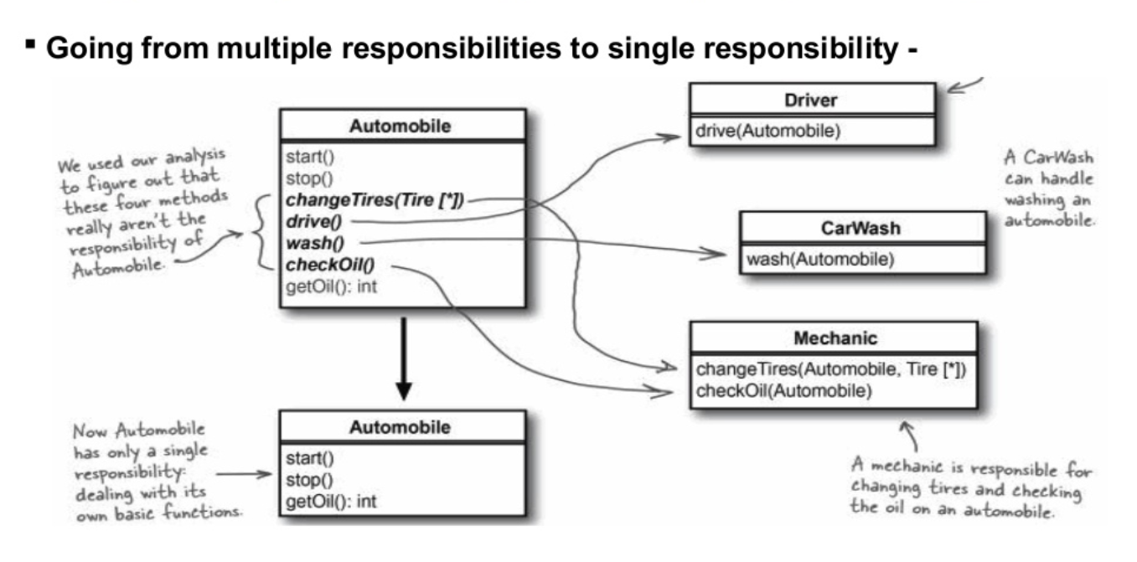
Single Responsibility Principle (SRP)
https://www.slideshare.net/dhaval201279/oo-design-principles-heuristics

Slide 15
Open/Closed Principle (OCP)
Fechado para modificações porém aberto para extensibilidade;
Você deve ser capaz de estender o comportamento das classes sem precisar modificá-las.

Slide 16
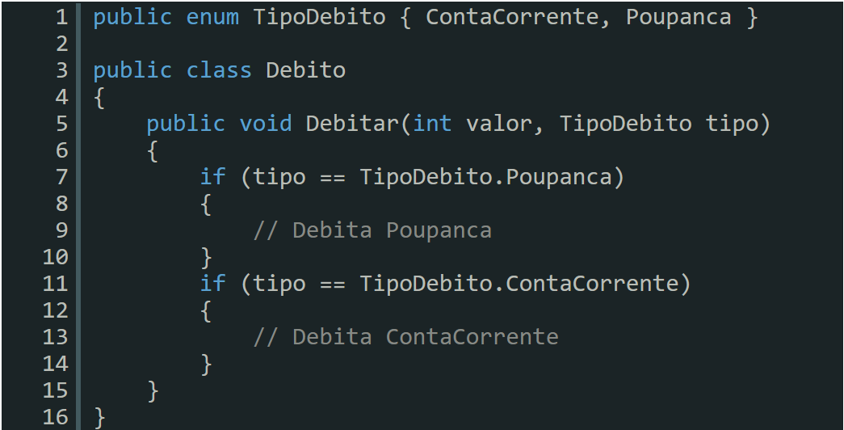
Open/Closed Principle (OCP)
Eduardo Pires - http://www.eduardopires.net.br/2013/05/open-closed-principle-ocp/

Slide 17
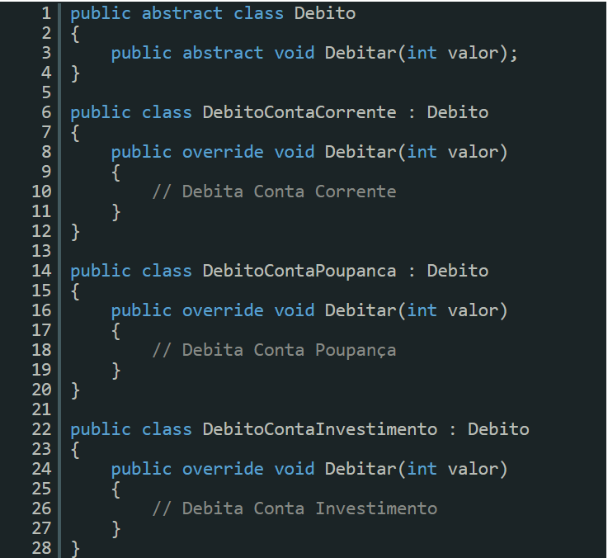
Open/Closed Principle (OCP)
Eduardo Pires - http://www.eduardopires.net.br/2013/05/open-closed-principle-ocp/

Slide 18
Liskov Substitution Principle (LSP)
Se q(x) é uma propriedade demonstrável dos objetos x de tipo T. Então q(y) deve ser verdadeiro para objetos y de tipo S onde S é um subtipo de T.
Barbara Liskov, 1993

Slide 19
Liskov Substitution Principle (LSP)
Se q(x) é uma propriedade demonstrável dos objetos x de tipo T. Então q(y) deve ser verdadeiro para objetos y de tipo S onde S é um subtipo de T.
Barbara Liskov, 1993
Classes derivadas devem ser substituíveis por suas classes bases e garantir o comportamento esperado na classe base.
Uncle Bob, 2000

Slide 20
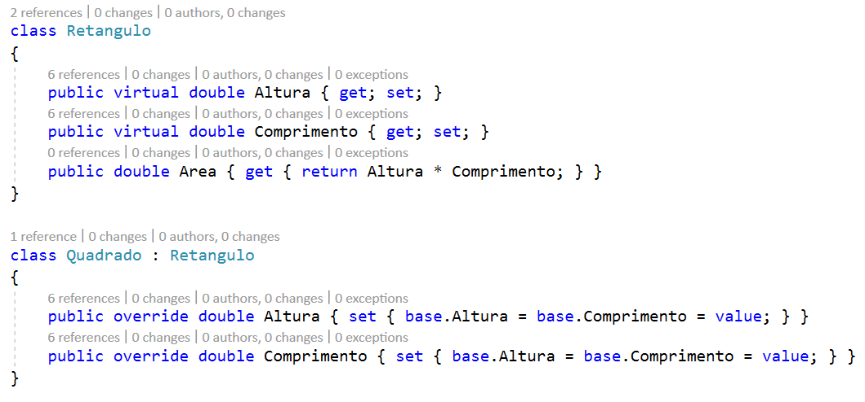
Liskov Substitution Principle (LSP)

Slide 21
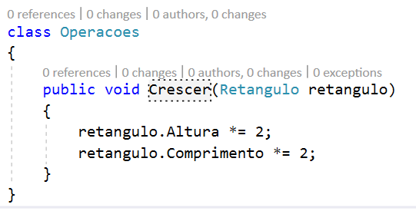
Liskov Substitution Principle (LSP)

Slide 22
Interface Segregation Principle (ISP)
Construa interfaces com granularidade fina que sejam específicas para o cliente.
Uncle Bob, 2000

Slide 23
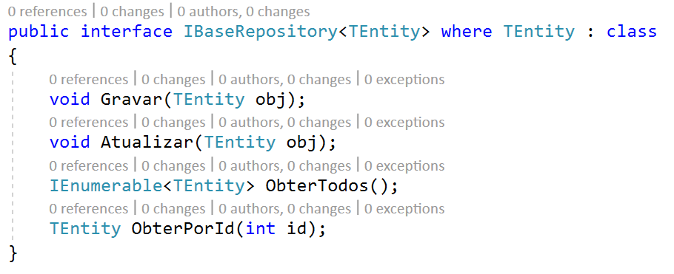
Interface Segregation Principle (ISP)

Slide 24
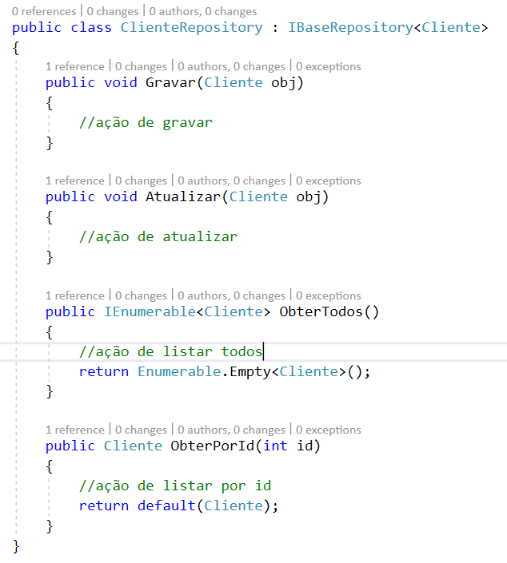
Interface Segregation Principle (ISP)

Slide 25
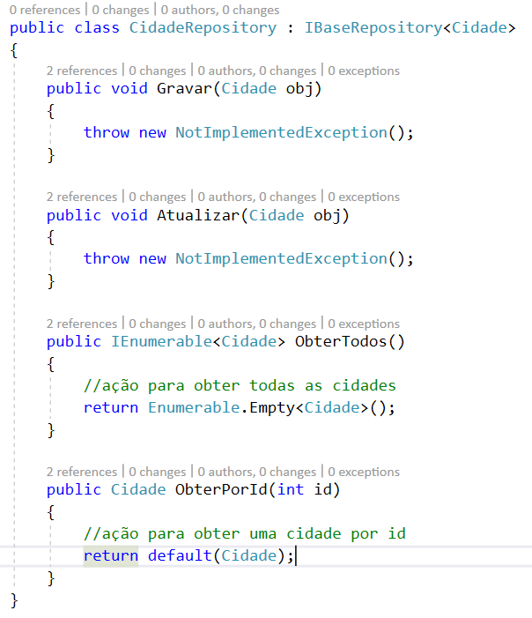
Interface Segregation Principle (ISP)

Slide 26
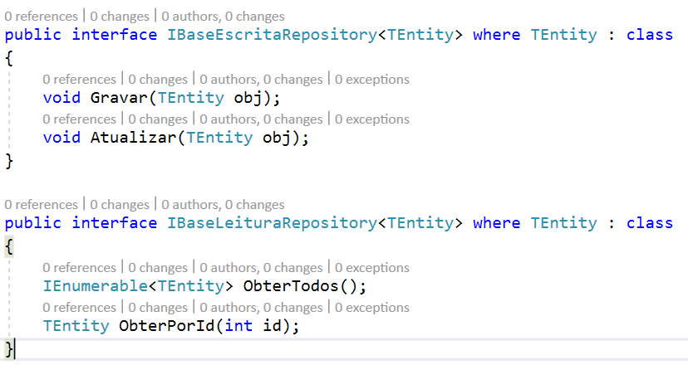
Interface Segregation Principle (ISP)

Slide 27
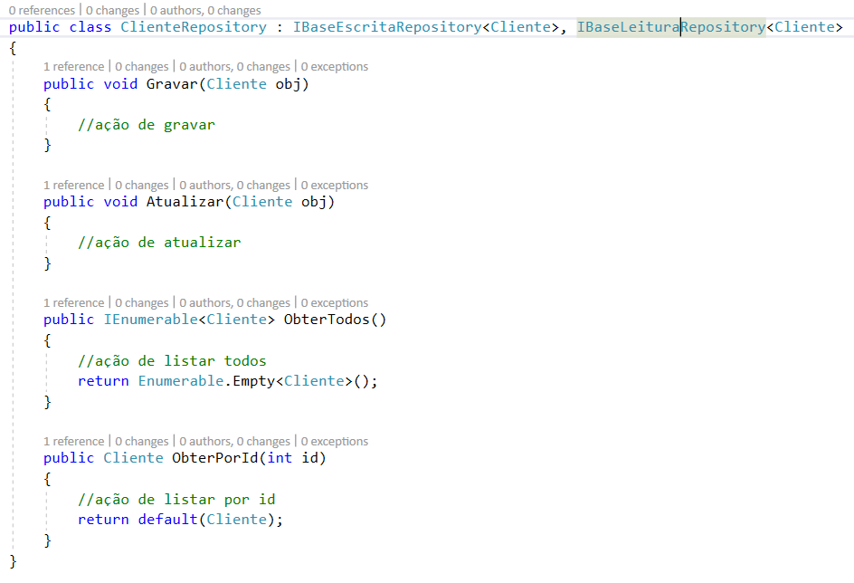
Interface Segregation Principle (ISP)

Slide 28
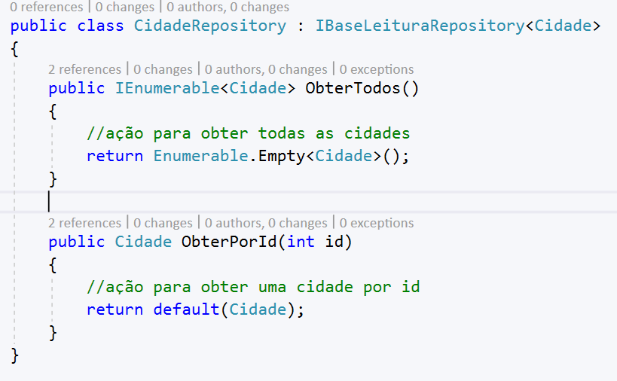
Interface Segregation Principle (ISP)

Slide 29
Dependency Inversion Principle (DIP)
Dependa de abstrações (interfaces) ao invés de classes concretas.
Uncle Bob, 2000

Slide 30
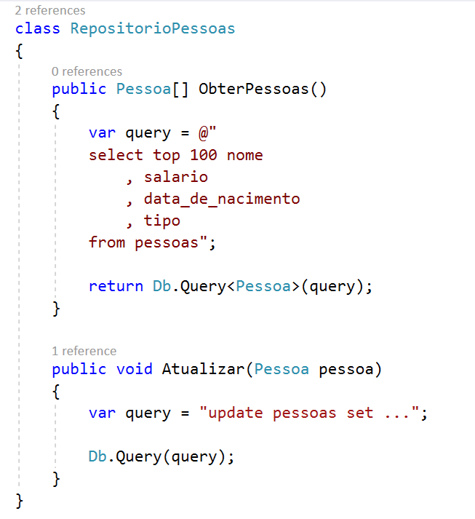
Interfaces

Slide 31
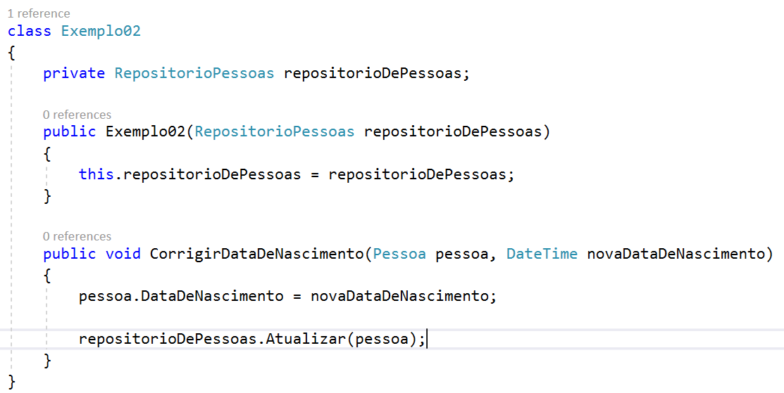
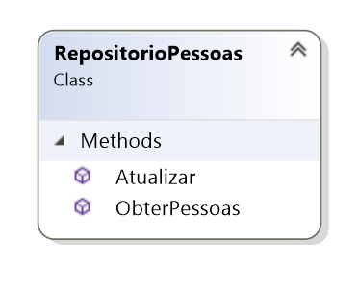
Dependency Inversion Principle (DIP)

Slide 32
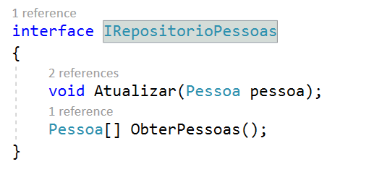
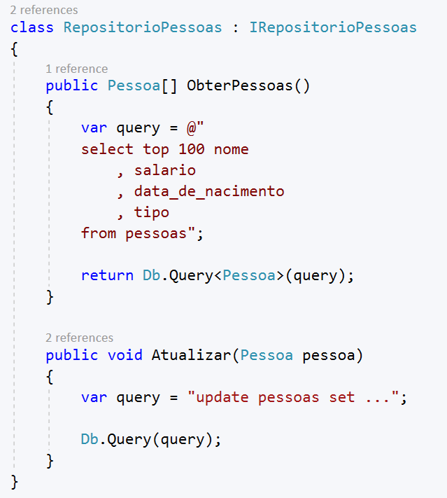
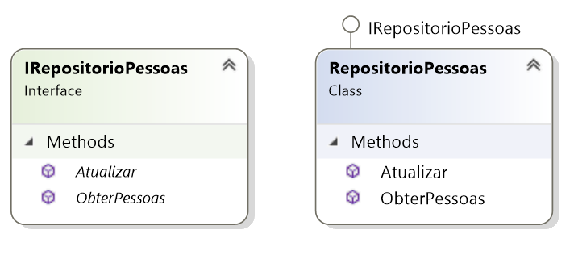
Dependency Inversion Principle (DIP)

Slide 33
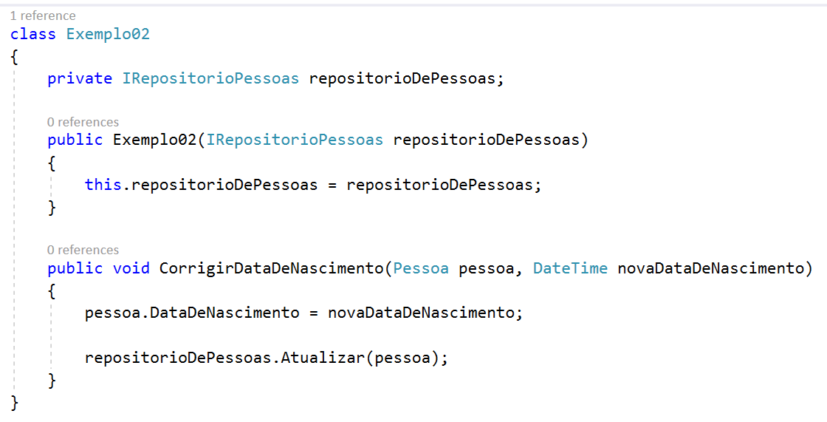
Dependency Inversion Principle (DIP)

Slide 34

https://goo.gl/forms/xqTzlynPITmdr9CF3

